Slide 1

телекоммуникационные сети различного типа.
Их назначение и возможности.
Лупарев Андрей
10и3

Slide 2
Определение:
Телекоммуникационные сети —
— это системы передачи данных, которые обеспечивают связь между удалёнными местами.
Назначение:
Передача данных с минимальным количеством ошибок/искажений.

Slide 3
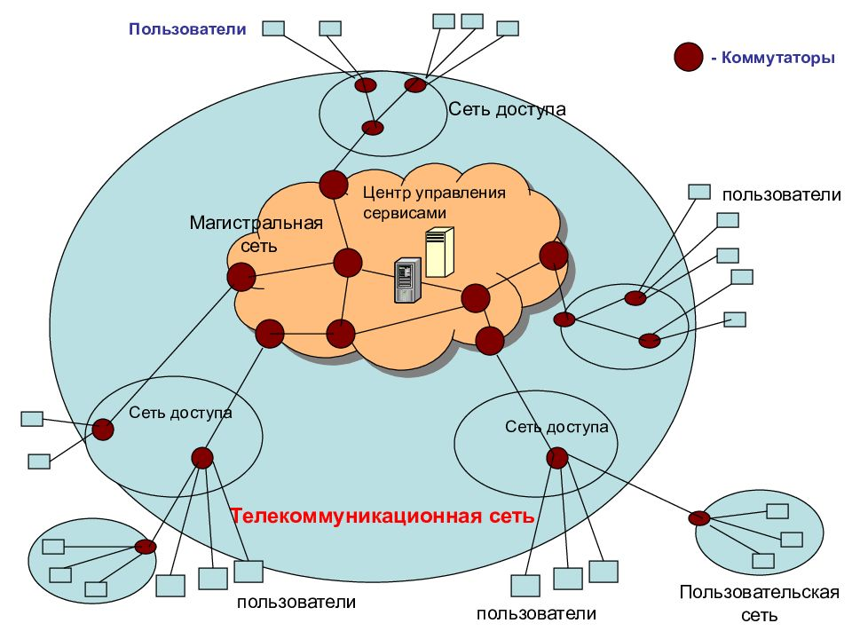

Slide 4
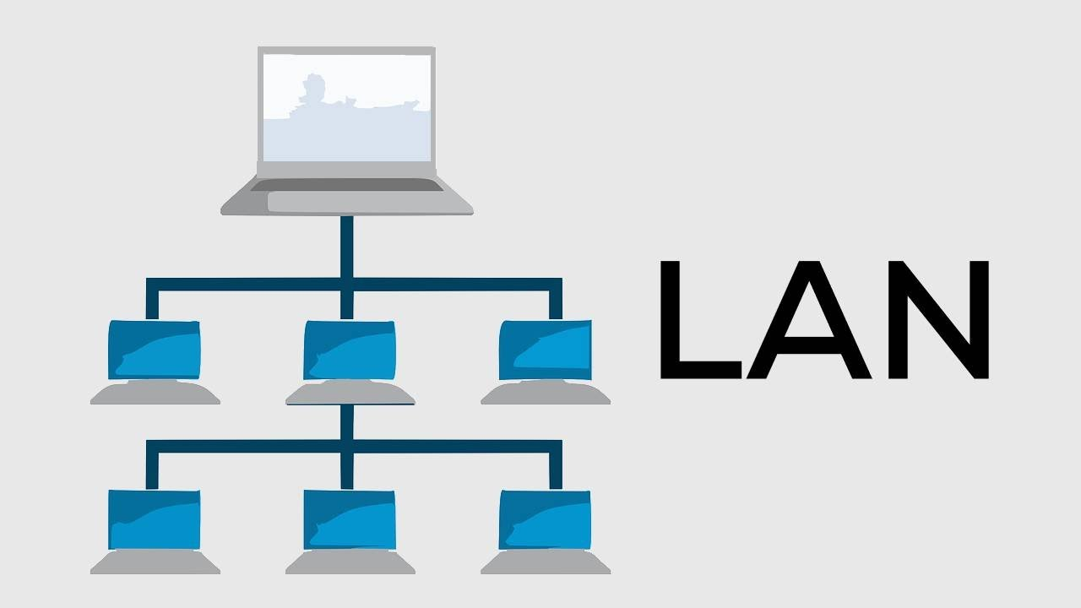
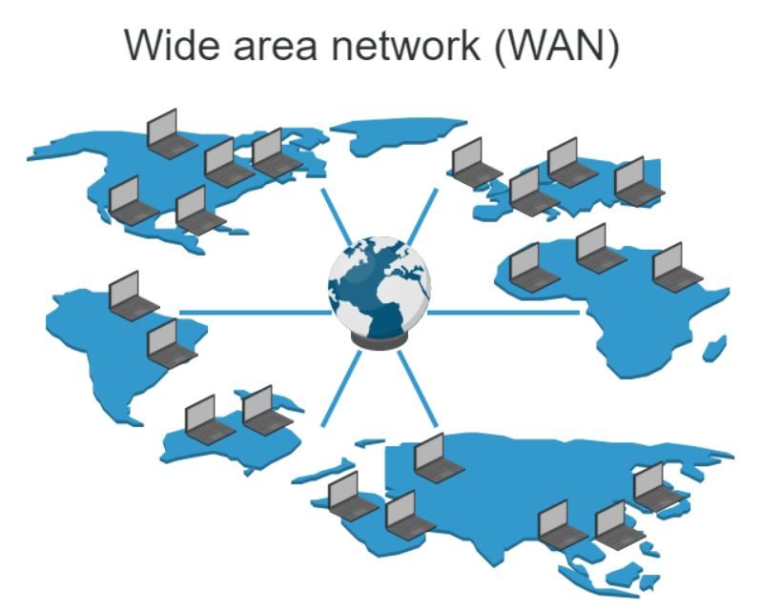
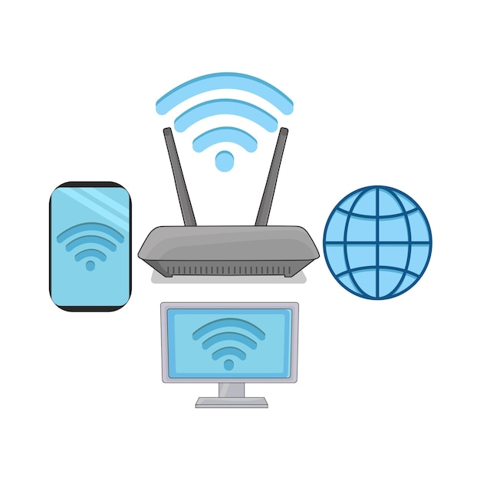
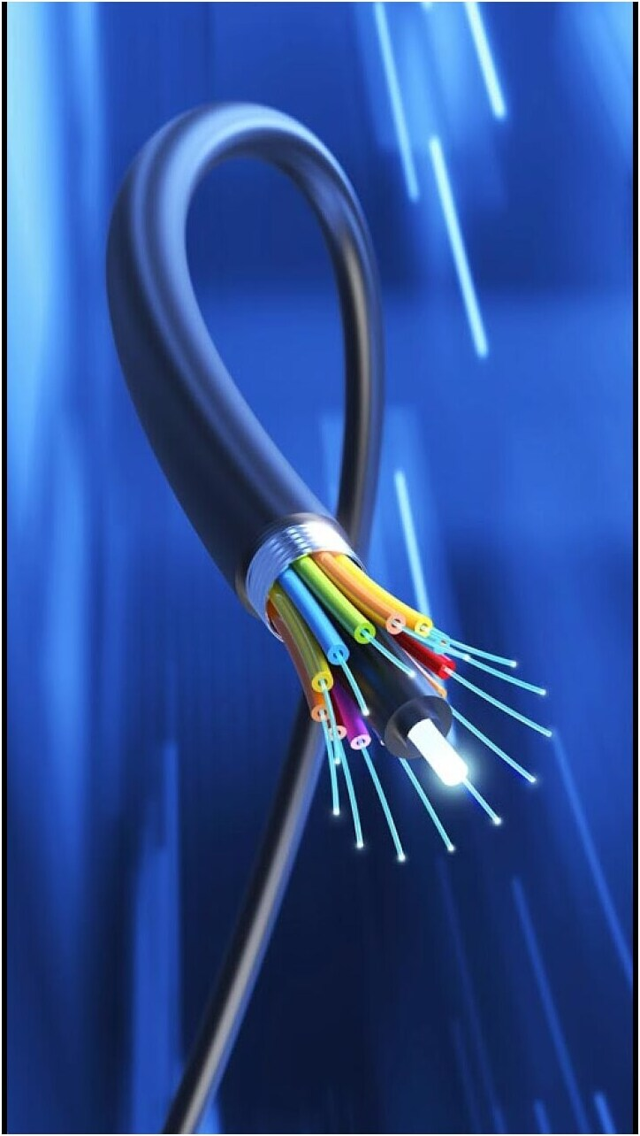
Типы телекоммуникационных сетей
(Не связаны по критериям)
Локальные сети(LAN)
Глобальные сети(WAN)
Беспроводные сети
Оптические сети

Slide 5
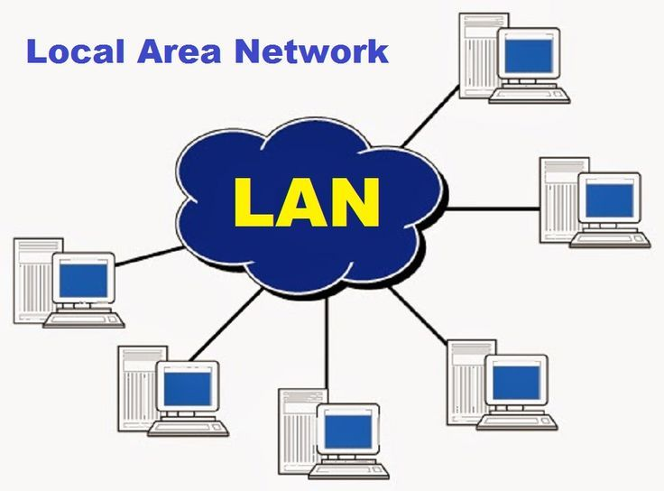
Локальная Вычислительная Сеть (ЛВС) или Local Area Network (LAN) —
— система соединённых между собой устройств, таких как компьютеры, серверы, сетевые принтеры и другие периферийные устройства, расположенных в пределах одного здания или территории.

Slide 6
В LAN каждое подключенное устройство имеет свой уникальный идентификатор и может взаимодействовать с другими узлами LAN, обмениваясь данными, печатая на общих принтерах или получая доступ к общим файлам и папкам. важной особенностью LAN является её надежность и быстродействие, поскольку она не зависит от сторонних сетей, таких как широкие вычислительные сети (WAN) или интернет.
Локальная Вычислительная Сеть играет ключевую роль в современном бизнесе и образовательных учреждениях, обеспечивая связь и обмен информацией между различными устройствами в пределах ограниченной территории. Она предоставляет возможность совместной работы над проектами, обмена файлами, обеспечивает доступ к общим базам данных и повышает эффективность работы коллектива.
В целом, Локальная Вычислительная Сеть является неотъемлемой частью современной инфраструктуры и позволяет связывать людей, устройства и данные внутри одного местоположения, создавая удобные и эффективные рабочие условия и обеспечивая эффективное взаимодействие устройств и пользователей.

Slide 7
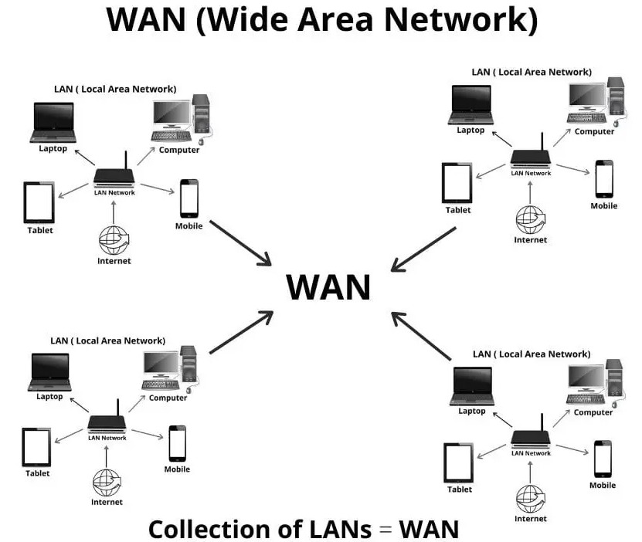
Wide Area Network (WAN) — это глобальная вычислительная сеть, которая соединяет устройства на больших расстояниях, например, между городами или странами.

Slide 8
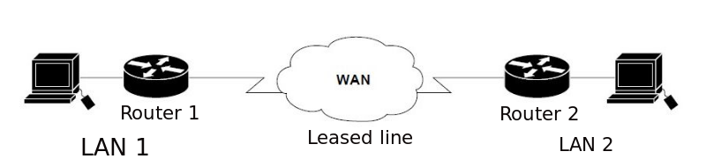
Многие глобальные сети построены для конкретной организации и являются закрытыми. Другие, построенные интернет провайдерами, предоставляют соединение из локальной сети организации в интернет. WAN довольно часто построены с использованием выделенных линий (закрытых двунаправленных линий между двумя или более локациями, предоставляемых за определенную месячную плату). На каждом конце выделенной линии, роутер соединяет локальную сеть на его стороне со вторым роутером, имеющим собственную локальную сеть. однако, выделенные линии могут быть очень дорогими. поэтому вместо них wan также могут быть построены c использованием менее дорогой схемы передачи пакетов.

Slide 9
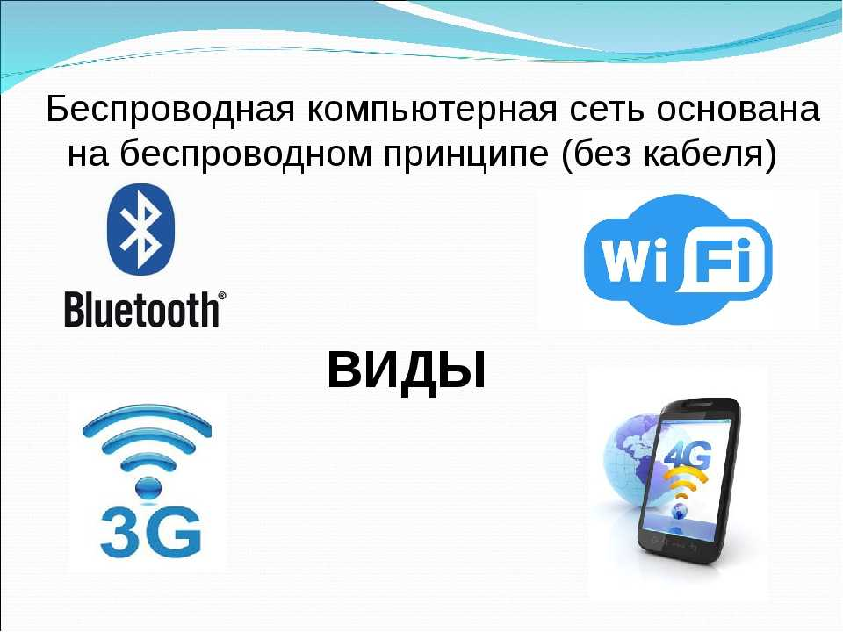
Беспроводные сети — это сети связи, в которых передача информации осуществляется без использования кабельных соединений.

Slide 10
В беспроводных сетях передача данных реализуется при помощи радиоволн, инфракрасного излучения или иных беспроводных технологий. Беспроводные телекоммуникационные сети, освободив связь от физических каналов, стали главным драйвером мобильной и повсеместной цифровизации, обеспечив глобальный охват от персональных Bluetooth-устройств до спутникового интернета, что позволило реализовать концепции «интернета вещей», умных городов и удалённой работы; их фундаментальные плюсы — это невиданная мобильность, гибкость и скорость развёртывания инфраструктуры, а также доступность связи в труднодоступных регионах.
Однако эта свобода сопряжена с существенными компромиссами: беспроводные каналы принципиально менее защищены от перехвата и помех, чем проводные, их пропускная способность и стабильность зачастую ниже, особенно в условиях высокой нагрузки, а растущее электромагнитное излучение и энергопотребление массой устройств формируют новые экологические и санитарные вызовы, делая эволюцию стандартов в сторону энергоэффективности, ёмкости и, прежде всего, безопасности — ключевым направлением развития отрасли, как это видно на примере перехода к сетям пятого и шестого поколений (5G/6G).

Slide 11
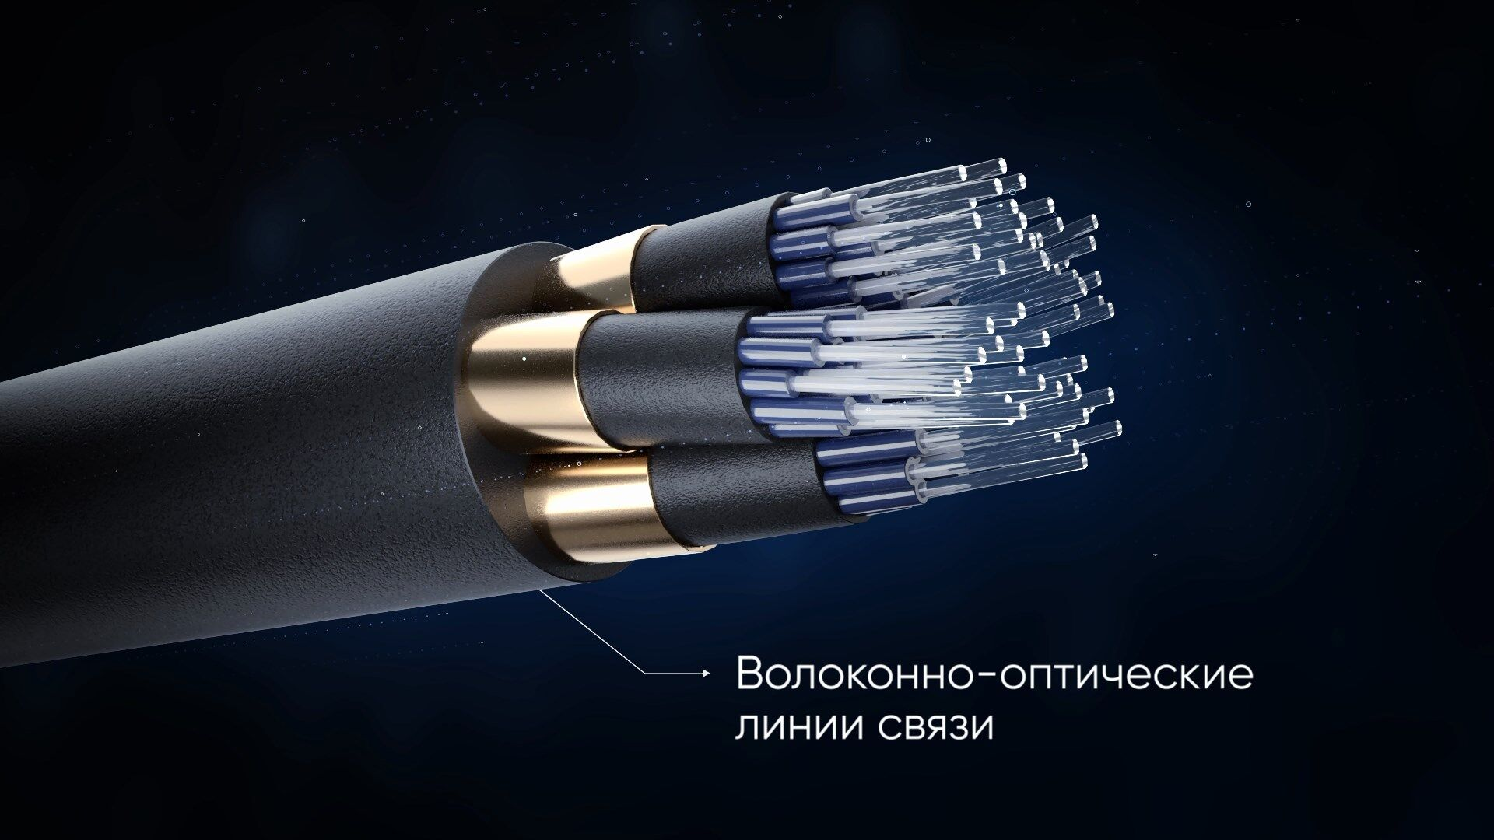
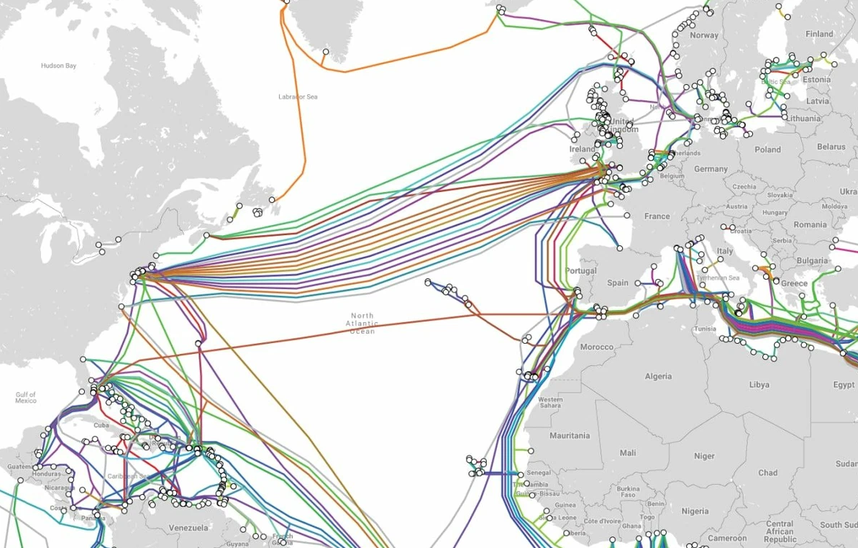
Оптические сети — — это технология, использующая свет для передачи данных по оптоволокну для высокоскоростной связи на большие расстояния.

Slide 12
Оптические телекоммуникационные сети, использующие импульсы света в стеклянных волокнах, сформировали высокоскоростной «хребет» глобальной связи, обеспечив колоссальную пропускную способность для передачи данных на континентальные расстояния практически без задержек, что сделало возможным существование современных облачных сервисов, потокового видео в 4К/8К и работы центров обработки данных, их ключевые преимущества — феноменальная скорость (до сотен терабит в секунду), иммунитет к электромагнитным помехам, высочайшая безопасность (физически сложно несанкционированно подключиться к кабелю) и минимальные потери сигнала на больших дистанциях.
Эта технология также имеет и свои ограничения: высокая стоимость прокладки и обслуживания «последней мили» до конечного пользователя, относительная хрупкость волокна, требующая бережного монтажа, а также необходимость преобразования оптического сигнала в электрический на узлах, что создаёт точки потенциального замедления, что стимулирует развитие технологий полностью оптической коммутации для построения сетей нового поколения, где свет будет доминировать от источника до потребителя

Slide 13
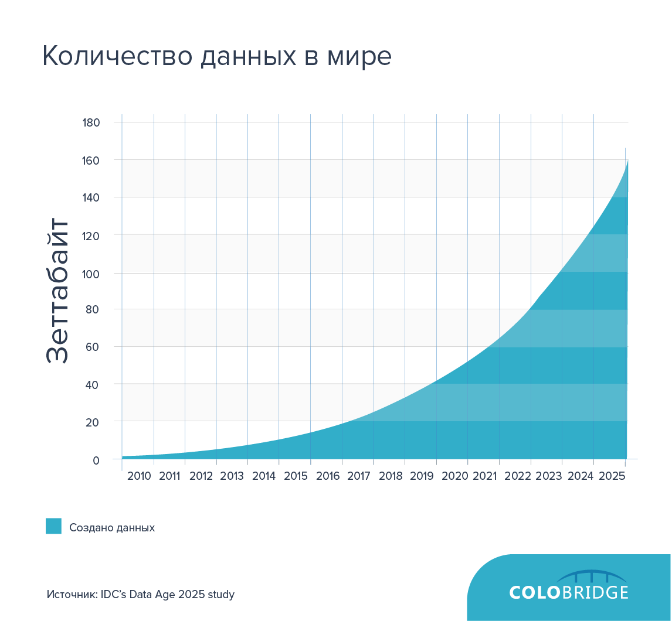
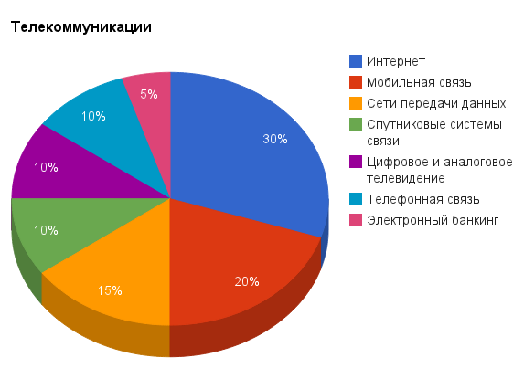
Значение для людей

Slide 14

СПАСИБО За внимание!

